Slide 1
Business Recommendation & Simulation
Tampilkan Feature Important dari hasil model machine learning
Tulislah rekomendasi bisnis berdasarkan EDA dan Feature Important
Tulislah sebuah simulasi perusahaan dalam marketing yang menunjukan cost, revenue, dan profit sebelum dan setelah menggunakan model machine learning. Tunjukan perbedaan dari kedua simulasi tersebut.
Tulislah pula simpulan yang didapat dari proses tersebut
Untuk selengkapnya, dapat melihat jupyter notebook disini

Slide 2
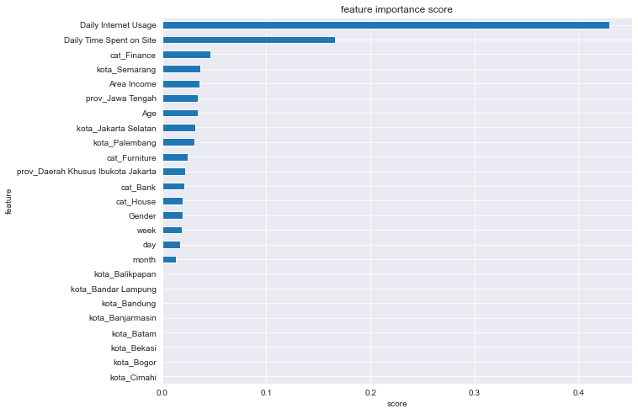
Feature Important pada ML

Slide 3
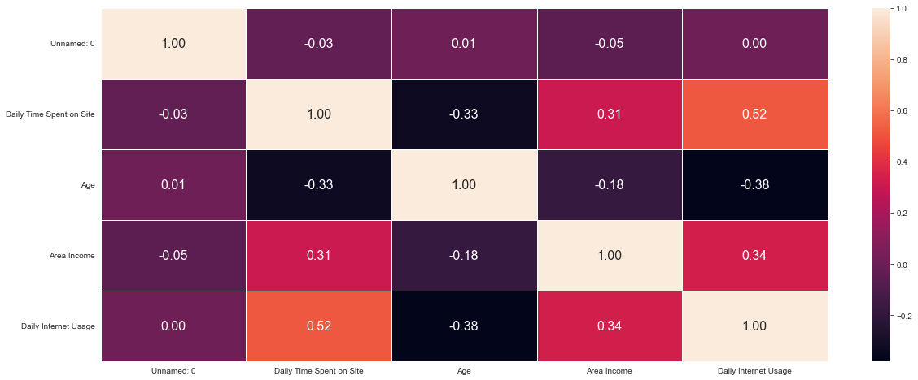
Rekomendasi Bisnis
Dari hasil EDA didapatkan bahwa fitur yang memiliki korelasi positif diatas 50% adalah fitur ‘Daily Internet Usage’ & ‘Daily Time Spent On Site’.

Slide 4
Rekomendasi Bisnis
Setelah melihat hasil dari proses EDA dan Fitur Importance, maka didapat 5 fitur yang paling berpengaruh terhadap ‘Clicked on Ad’ adalah :
1. Daily Internet Usage
2. Daily Time Spent on Site
3. cat Finance
4. kota_Semarang
5. Area Income

Slide 5
Simpulan
Jadi, untuk meningkatkan penjualan pada perusahaan maka marketing difokuskan untuk variable category finance dan untuk daerah kota semarang.

